Slide 1

AYŞE KOÇ
STRATEJİ GELİŞTİRME DAİRE BAŞKANLIĞI

Slide 2


YENİLENEBİLİR ENERJİ
ELEKTRİKLİ OTOMOTİV

Slide 3

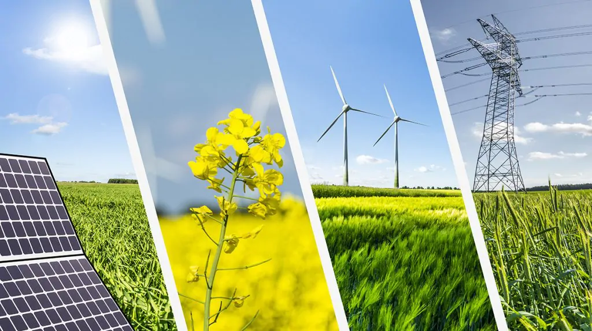
YENİLENEBİLİR ENERJİ (SÜRDÜRÜLEBİLİR ENERJİ)
Yenilenebilir enerji, güneş ışığı, rüzgar, yağmur, gelgitler, dalgalar ve jeotermal ısı gibi karbon nötr doğal kaynaklardan elde edilebilen ve insan zaman ölçeğinde doğal olarak yenilenen kaynaklardan elde edilebilen enerjiye denir.

Slide 4

Dünya'daki enerji kaynakları içinde yenilenebilir enerji kaynaklarına olan ilgi ve ihtiyaç her geçen gün artmaktadır.
Yenilenebilir enerji kaynaklarına yönelik olarak yapılan çalışmalar, maliyet ve verimlilik anlamında giderek daha iyi bir duruma gelmektedir.
Gelişmiş ülkeler ve gelişmekte olan ülkelerdeki enerji tüketiminde yenilenebilir enerjinin payı giderek artmaktadır.
Yenilenebilir enerji kaynaklarından elektrik elde edilmesinin yaygınlaşması bu alanda önemli teknolojik gelişmeleri de beraberinde getirmiştir.

Slide 5
Türkiye’nin, hidroenerji, jeotermal, güneş, rüzgar, enerji potansiyeli sırasıyla 216 milyar KWh, 31500 MWt, 500 Mtep/yıl, 400 milyar Kwh’tur. Bir başka deyişle yenilenebilir enerji kaynakları yönünden dünyanın şanslı bölgelerinden birinde yer almaktadır.
Türkiye’de hidro-enerji toplam elektrik enerjisi üretiminde %41 oranındaki payıyla halen en fazla kullanılan yenilenebilir enerji kaynaklarından biridir. 2020 yılına gelindiğinde Türkiye’nin hidro-enerji potansiyelinin yaklaşık %90’ından faydalanması beklenmektedir.
Öte yandan, Türkiye’de jeotermal enerji kaynaklarından 20 Megavat elektrik üretilmektedir. 2020 yılında bu miktarın 1000 MGW’a kadar çıkması öngörülmektedir. Bir başka deyişle, 2020 yılında, 1 milyon 250 bin konut jeotermal enerjiyle ısıtılacaktır.
Diğer taraftan,2002 yılı sonu itibariyle rüzgar enerjisinden 1.8 GW’lık enerji elde edilmiştir. Yapılan planlar 2025 yılında elektrik ihtiyacının %7’si rüzgar enerjisinden karşılanacağını ortaya koymaktadır.

Slide 6
ÇEVRE DOSTU ENERJİ
Yenilenebilir enerji kaynağı “Doğanın kendi evrimi içinde bir sonraki gün aynen mevcut olabilen enerji kaynağı” olarak tanımlanmaktadır. Yenilenebilir enerji kaynaklarının en büyük özellikleri, karbondioksit emisyonlarını azaltarak çevrenin korunmasına yardımcı olmaları, yerli kaynaklar oldukları için enerjide dışa bağımlılığın azalmasına ve istihdamın artmasına katkıda bulunmaları ve kamuoyundan yaygın ve güçlü destek almalarıdır.
Bir başka deyişle, yenilenebilir enerji kaynakları, ulaşılabilirlik (Accessibility), mevcudiyet (Availability), kabul edilebilirlik (Acceptability) özelliklerinin hepsini taşımaktadırlar.

Slide 7


ELEKTRİKLİ OTOMOTİV
Şarj Maliyetleri?
Ağ Yapısı?
Raporlar ve Veriler?
Pazar Büyüklüğü? Makro Açıdan Önemi?

Slide 8

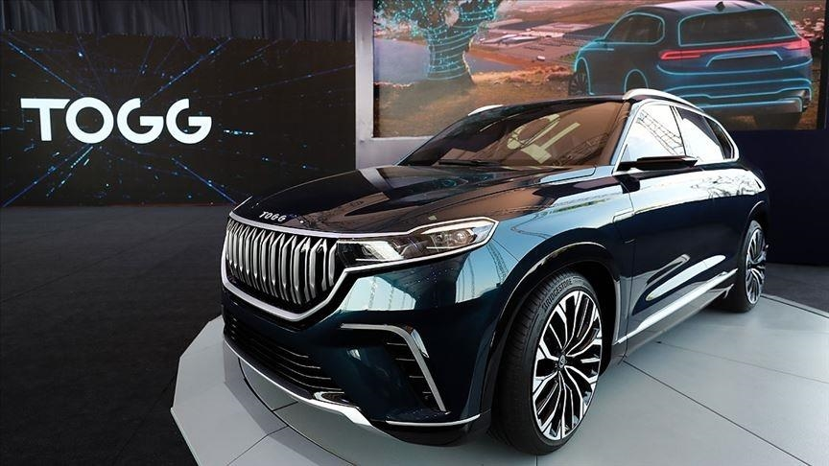
ELEKTRİKLİ OTOMOTİV
Elektrikli otomobil, elektrik enerjisi ile çalışan otomobillere verilen isimdir. Elektrikli otomobillerin, otomotiv endüstrisinde önemli bir etkisi oluyor. Bu model arabalar yakıt tasarrufu yanında şehir kirliliğini ve karbon emisyonunu azaltmaktadır.

Slide 9
Son yıllarda elektrikli araç satışlarında beklenenin çok üstünde satış ivmesi yakalanıyor. Bununla birlikte daha ucuz yakıtlı ve çevreci elektrikli araç satın almak isteyen müşterilerin aklını elektrikli aracımı kaç liraya şarj edebilirim sorusu kurcalıyor.
Ayrıca birçok elektrikli araç üreticisi, araçla birlikte EV tipi şarj istasyonu kurulumu hediye ediyor. Hatta geçtiğimiz günlerde Türkiye’de bunun için 20 milyon TL’lik bir yatırım planı bile açıklandı. Peki elektrikli aracı kaç liraya şarj edebilirim?

Slide 10
Tüm elektrikli araç bataryaları aynı olmamakla birlikte aracınızın batarya kapasiteleri de farklılık gösterebiliyor. Aracın bataryası ne kadar büyük ise o kadar çok elektrik depolar ve şarj etme maliyeti de doğru oranda artar. Sonuç olarak bataryayı şarj etmek için zaman ve maliyet, araçtan araca farklılık gösterir.
Elektrikli şarj tarifelerini incelediğimizde geçen yıla kıyasla ortalama %120 artış görünüyor. Örneğin geçen yıl 50kW-90 kW arası Tesla Model 3 aracınızı %80 şarj edebilmeniz için 72 TL ödemeniz gerekirken 30 dakikalık şarj için ortalama 170 TL ödemeniz gerekiyor.
.

Slide 11
Elektrikli otomobiller için yeni düzenleme ile birlikte motor gücü 160 kW'ı geçmeyen ve matrahı 700 bin TL altında olan araçlarda ÖTV, yüzde 10 olarak uygulanacak.
160 kW altı, ancak matrahı 700 bin TL ve üstü olan araçlarda yüzde 40; 160 kW üstü ve matrahı 750 bin TL'yi geçmeyenlerde yüzde 50, geçenlerde ise yüzde 60 olarak belirlenecek.

Slide 12
BENİ SABIRLA DİNLEDİĞİNİZ İÇİN TEŞEKKÜR EDERİM SORULARINIZI VE KATKILARINIZI BEKLİYORUM..

